Slide 1
Vivre chez votre hôte en France
(Suite)
2e partie
Règles de Vie et codes de comportement

Slide 2
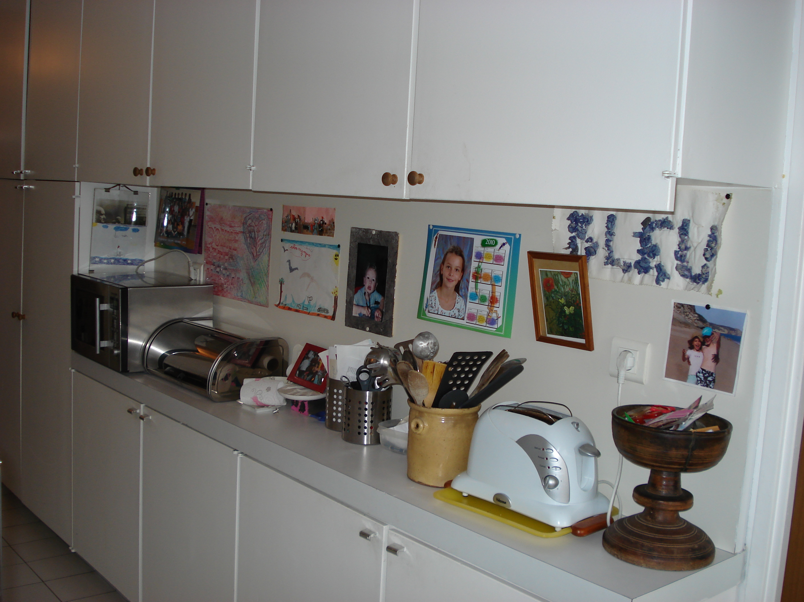
La cuisine
Le broyeur. Attention il n’y a pas de broyeur ("garbage disposal") dans l’évier mais parfois une grille qui filtre les aliments. Enlever les aliments restés dans l’évier sinon vous risquez de boucher l’évier.
Si vous préparez vos propres repas dans la cuisine de la famille : nettoyer la cuisine après vous; les surfaces, les casseroles, et mettre les assiettes et couverts dans le lave- vaisselle . Passer le balai si besoin est.
Ne pas utiliser des aliments qui ne sont pas les vôtres (sauf si la famille vous l’autorise, et si oui, remplacer-les avec des nouveaux aliments si vous les terminez.)
Si la famille reçoit se amis à dîner, ou le dimanche, essayer de ne pas trop occuper la cuisine, ou du moins demander si vous ne dérangez pas.

Slide 3
Machine à laver le linge
Certaines familles préfèrent faire votre linge avec le linge de la famille, ou le mettre dans la machine pour vous, ou préfèrent que vous fassiez votre linge vous-même (à la maison ou à la laverie.) Ce sera noté sur leur formulaire, et vous pouvez leur demander. Pensez à marquer votre nom sur les étiquettes de vos vêtements pour rendre le tri plus facile.
A utiliser/à donner une machine à lessive 1 fois par semaine ; ne pas abuser de cette possibilité. Voir la page sur l’eau et l’électricité en 1er partie.
Ne PAS surcharger les machines à laver : Les machines à laver en France ont une plus petite capacité que les machines aux Etats-Unis ; ne mettez pas/laissez pas plus de 3 pantalons ou jeans, 4 ou 5 hauts, 5 à 7 paires de chaussettes et sous vêtements par semaine, sinon votre famille pensera que vous êtes excessifs et vous risquez de casser la machine!
Il n’y a que très rarement des sèche-linges dans les appartements en France – demandez où et comment tendre votre linge. Ne pas mettre le linge mouillé à sécher sur les meubles ou sur les portes. C’est souvent parce qu’il n’y a pas beaucoup de place pour sécher le linge mouillé, surtout pour les vêtements volumineux, qu’on peut vous proposer de laver et sécher à la laverie, où il y a des sèche- linges.

Slide 4
Les Invités
Si la famille invite à dîner vos parents ou un de vos amis, penser à remercier et à offrir un bouquet de fleurs (cadeau traditionnel) ou de chocolats (s’ils aiment) pour remercier la famille de son geste.
Pour recevoir des invités dans la famille dans la journée :
Il faut toujours demander l’autorisation à l’hôtesse, expliquer qui est cet(te) ami/e, d’où elle vient. Il ne faut pas inviter des personnes que vous ne connaissez pas très bien. Comme un enfant de la famille demande à ses parents si son ami peut venir chez elle ou s’il peut venir dîner, faites de même.
Vous n’êtes pas dans un campus, c’est important pour les membres de la famille.
You may not hold parties at your host’s home, or invite people over, especially when they are not at home.
Host families have been asked to NOT host your non VWPP guests overnight
Only if your host allows it on the « formulaire de logement » may you invite one or two friends to your host’s home to visit for a few hours ;even if they allow this you must ask first as a courtesy before inviting any guests over.
Si vous pouvez avoir des amis DU VWPP de passage la nuit c’est seulement avec autorisation et c’est exceptionnel, une faveur; il ne faut pas en abuser. PAS PLUS DE DEUX NUITS. En règle général, un ami par semestre pour pas plus de 2 nuits, maximum deux fois par semestre. Sinon, la famille ne va pas apprécier. Demander l’autorisation AVANT. Votre ami doit être présenté à votre hôte et vous devez le mettre au courant des règles de la maison qu’il doit respecter.
Il faut laisser une carte de remerciement et/ou des fleurs ou une boîte de chocolat en partant pour les remercier cette faveur.

Slide 5
Invitations de votre hôte: OUI!
Si la famille ou un membre de la famille vous invite à /vous propose de les accompagner à une visite, à une cérémonie familiale ou à la messe ou à la synagogue, à un repas familial, à leur maison de campagne (certaines familles commencent à y aller pour les vacances et les week-ends au début de l’automne et au printemps) ; il faut absolument tout faire pour y aller. Vous aurez une expérience inoubliable et vous vous apprécierez encore plus – vous comprendrez mieux votre famille et apprendrez de nouvelles choses, rencontrerez de nouvelles personnes et découvrirez de nouveaux lieux, et ils apprécieront votre curiosité, l’occasion de mieux vous connaître, et le fait que vous vous montrez intéressé à passer du temps avec eux.
Pensez à inviter vos hôtes à sortir ou à participer avec vous au moins une fois dans le semestre à une sortie. Nous avons souvent des billets gratuits de théâtre, de spectacle de danse, de vernissage dans les galeries d’art, de débats ou des conférences à offrir au bureau.
Si votre parents ou frères ou sœurs viennent visiter la France, présentez-les à vos hôtes. Ils seront peut-être invités à la maison par votre hôte pour un apéritif. Si c’est pour un repas, apportez des fleurs ou des chocolats. Sinon, vos parents peuvent aussi inviter votre hôte pour prendre un verre ou un repas dans Paris.
S’il y a des jeunes, surtout des enfants, dans votre famille vous pouvez aussi les inviter à sortir à un évènement (cinéma, spectacle, concert, évènement sportif, activité du VWPP) ou pour les plus grands, à une soirée avec vos amis.

Slide 6
L’échange: Montrez votre appréciation
Pendant votre séjour: Si vous pouvez faire la cuisine, les familles apprécient toujours si vous proposez de leur préparer un repas composé d’un ou des plats de votre région ou de votre pays pendant votre séjour.
Quand vous partez, à la fin du semestre: pensez à laisser une carte et si vous le souhaitez, des fleurs ou une boîte de chocolats. Rangez votre chambre, nettoyer tout, et laisser les draps plies sur le lit (si vous êtes en colocation, les laver.) N’oubliez pas que si un jour vous repassez par Paris, les membres de votre famille d’accueil seront peut-être les seules personnes que vous avez connues pendant votre semestre qui sont encore ici ! Si vous laissez un bon souvenir, vous aurez toujours un point d’attache à Paris, dans le cas contraire…
Quand vous êtes de retour aux Etats-Unis: pensez à envoyer un email dès que vous arrivez, et une carte ou une carte postale pour leur donner des nouvelles.
Familles de Bordeaux N’oubliez pas d’envoyer une carte de Paris à votre famille à Bordeaux!

Slide 7
Des questions? Demander, parler, discuter
Lisa Fleury est à votre disposition au bureau tous les jours, par téléphone (01 43 22 12 47) et par email lfleury@vwpp.org
N’hésitez pas à venir la voir pour toute question ou difficulté, ou simplement pour discuter. Vous serez reçu avec plaisir et écouté avec considération.

